Slide 1
移动端布局
单击此处添加副标题
张瑾
2019/6/12

Slide 2
每日一词
viewport 视口

Slide 3

01.
什么是视口
02.
移动端布局的方案
03.
04.
05
目录

Slide 4
什么是视口
01
单击此处添加文本具体内容

Slide 5
什么是视口
Viewprot是用户网页的可视区域。
视口分为三种：
1.layout viewport（布局视口）
2.Visual viewport（视觉视口）
3.Ideal viewport（理想视口）

Slide 6
什么是视口
1.layout viewport（布局视口）
Layout viewportd 宽度大于浏览器的可视区域，比如你的电脑屏幕宽度是1024，但是你网页的宽度是1400.那么1400就是layout viewport的宽度。
宽度获取可以通过document.documentElement.clientWidth获取。

Slide 7
什么是视口
2.Visual Viewport（视觉视口）
Visual Viewport 的宽度就是可是区域的大小。
宽度获取可以通过 window.innerWidth获取。

Slide 8

什么是视口
3.Ideal viewport（理想视口）
16px的文字在电脑上显示的是完整的16px，但是在手机上看可能就是一个芝麻大小的文字。这是由于设备的理想视口的原因，每个浏览器都有不同的理想视口。

Slide 9
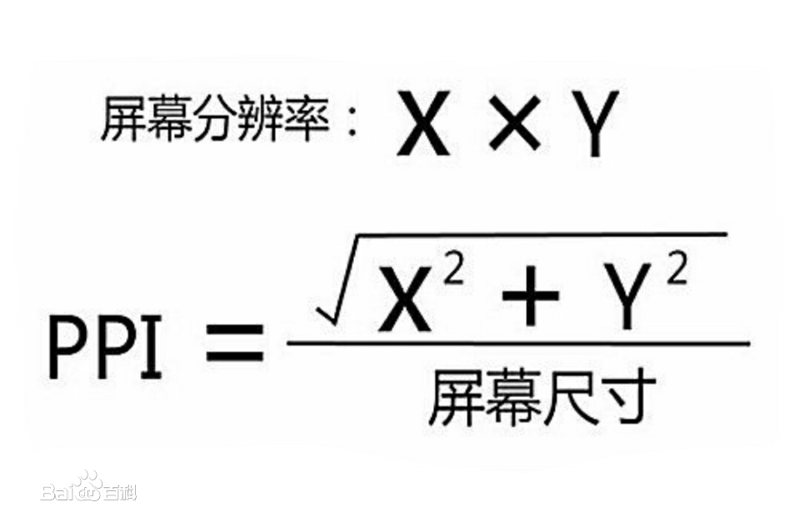
什么是视口
小知识：ppi与视网膜屏
ppi是Pixels Per Inch缩写，pixels per inch所表示的是每英寸所拥有的像素（pixel）数目。手机屏幕的PPI当达到300时，人眼就分辨不出颗粒感了。视网膜屏就是ppi大于300的屏幕，这个概念是由苹果最先提出来的。

Slide 10
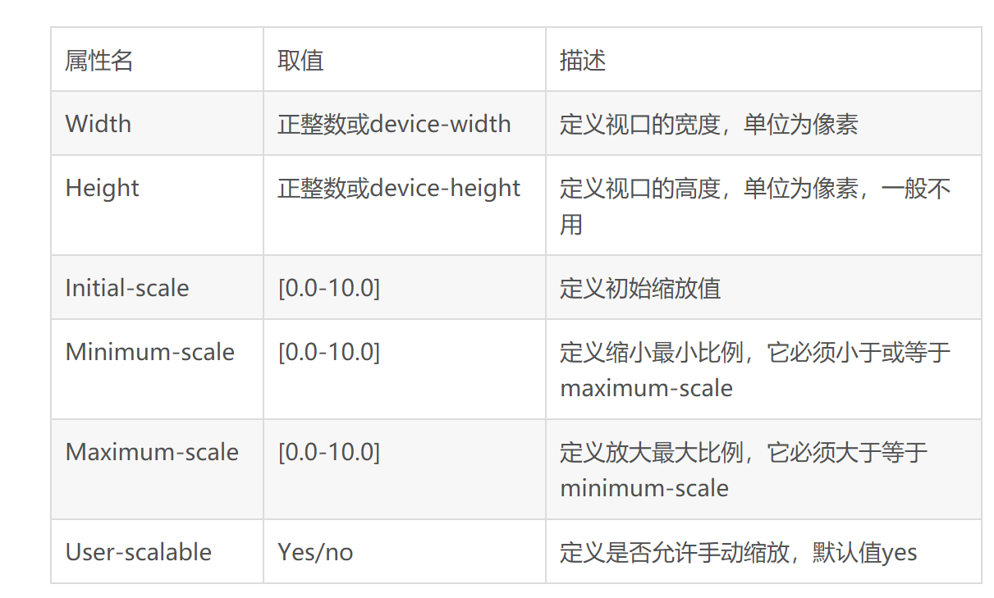
什么是视口
<mate name='viewport' content='width=device-width;initial-scale=1.0;maximum-scale=1;user-scalable=no'>

Slide 11
移动端布局的方案
02
单击此处添加文本具体内容

Slide 12
移动端布局的方案
1.弹性盒子布局
2.百分比布局
3.rem布局
vh:1vh为当前视口高度的1%
vw:1vw为当前视口的宽度的1%

Slide 13
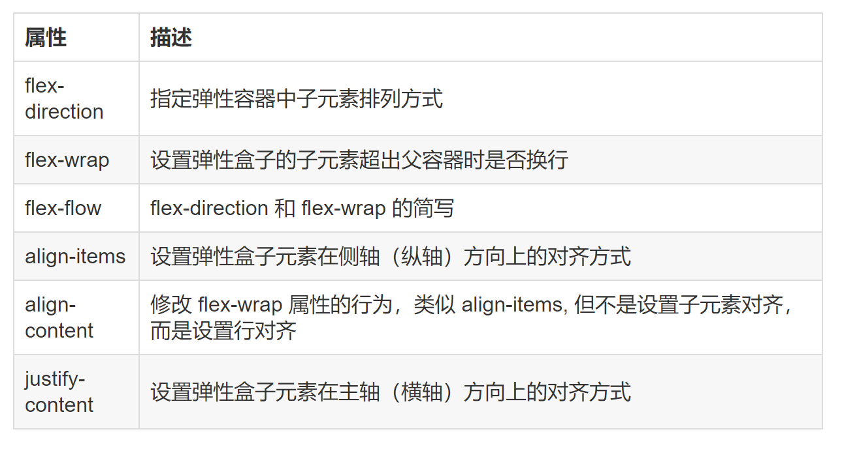
移动端布局的方案
回顾弹性盒子

Slide 14
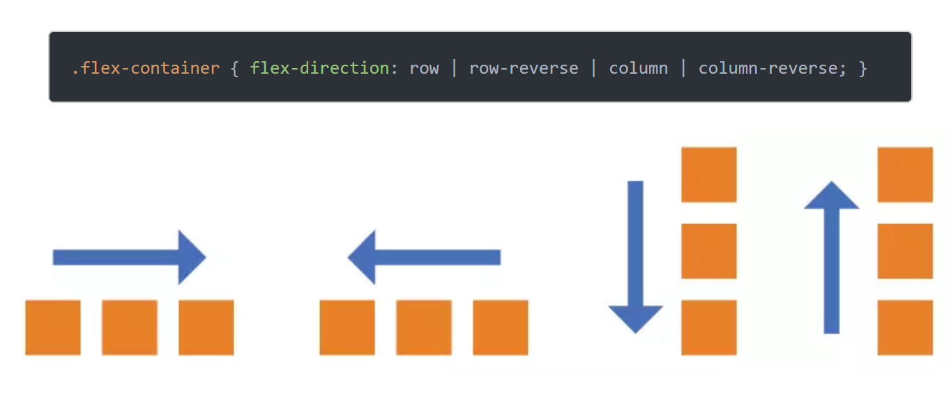
移动端布局的方案
回顾弹性盒子
1. flex-direction 属性
决定项目的方向。

Slide 15
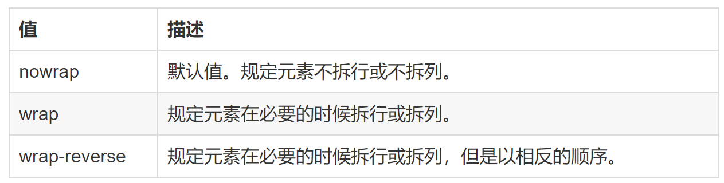
移动端布局的方案
回顾弹性盒子
2. flex-wrap 属性
flex-wrap 属性规定flex容器是单行或者多行，同时横轴的方向决定了新行堆叠的方向。

Slide 16
移动端布局的方案
回顾弹性盒子
3. flex-flow 属性
flex-flow属性是flex-direction属性和flex-wrap属性的简写形式，默认值为row nowrap。

Slide 17
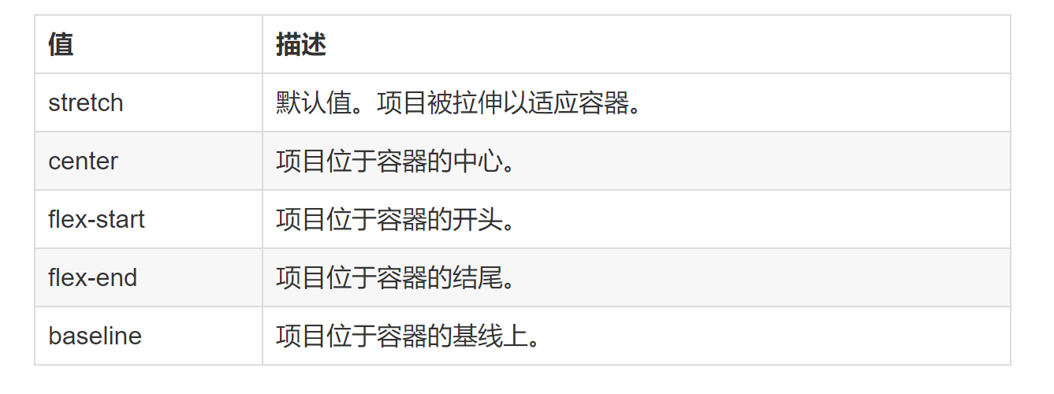
移动端布局的方案
回顾弹性盒子
4. align-items属性
align-items 属性定义flex子项在flex容器的当前行的侧轴（纵轴）方向上的对齐方式。

Slide 18
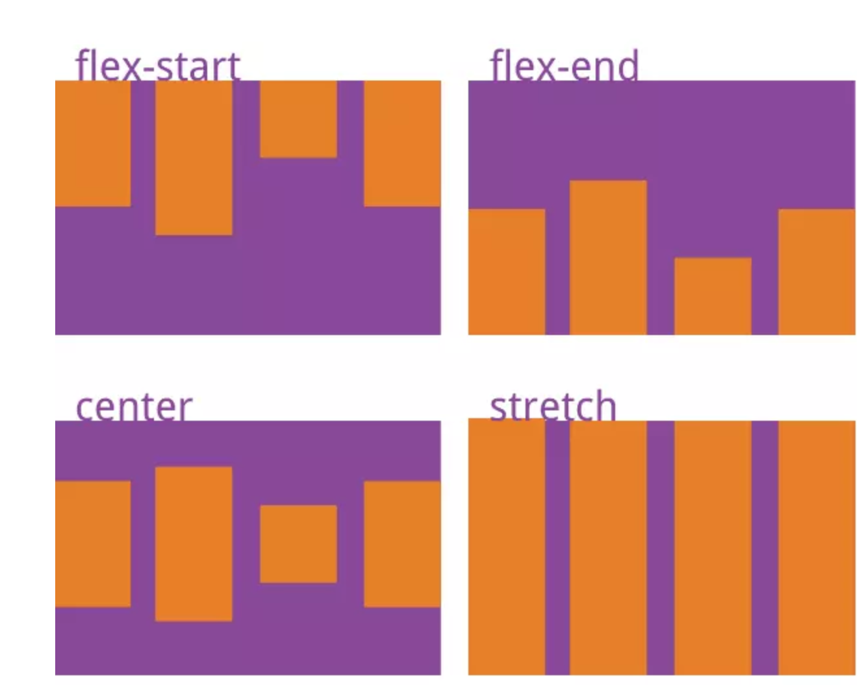
移动端布局的方案
回顾弹性盒子
4. align-items属性
align-items 属性定义flex子项在flex容器的当前行的侧轴（纵轴）方向上的对齐方式。

Slide 19
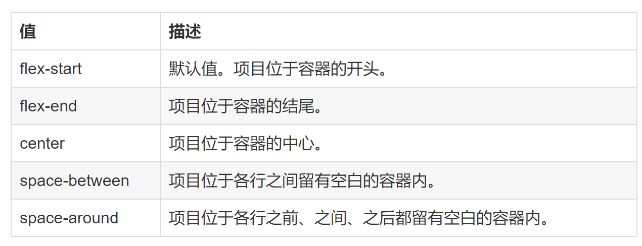
移动端布局的方案
回顾弹性盒子
5. justify-content属性
justify-content 用于设置或检索弹性盒子元素在主轴（横轴）方向上的对齐方式。

Slide 20
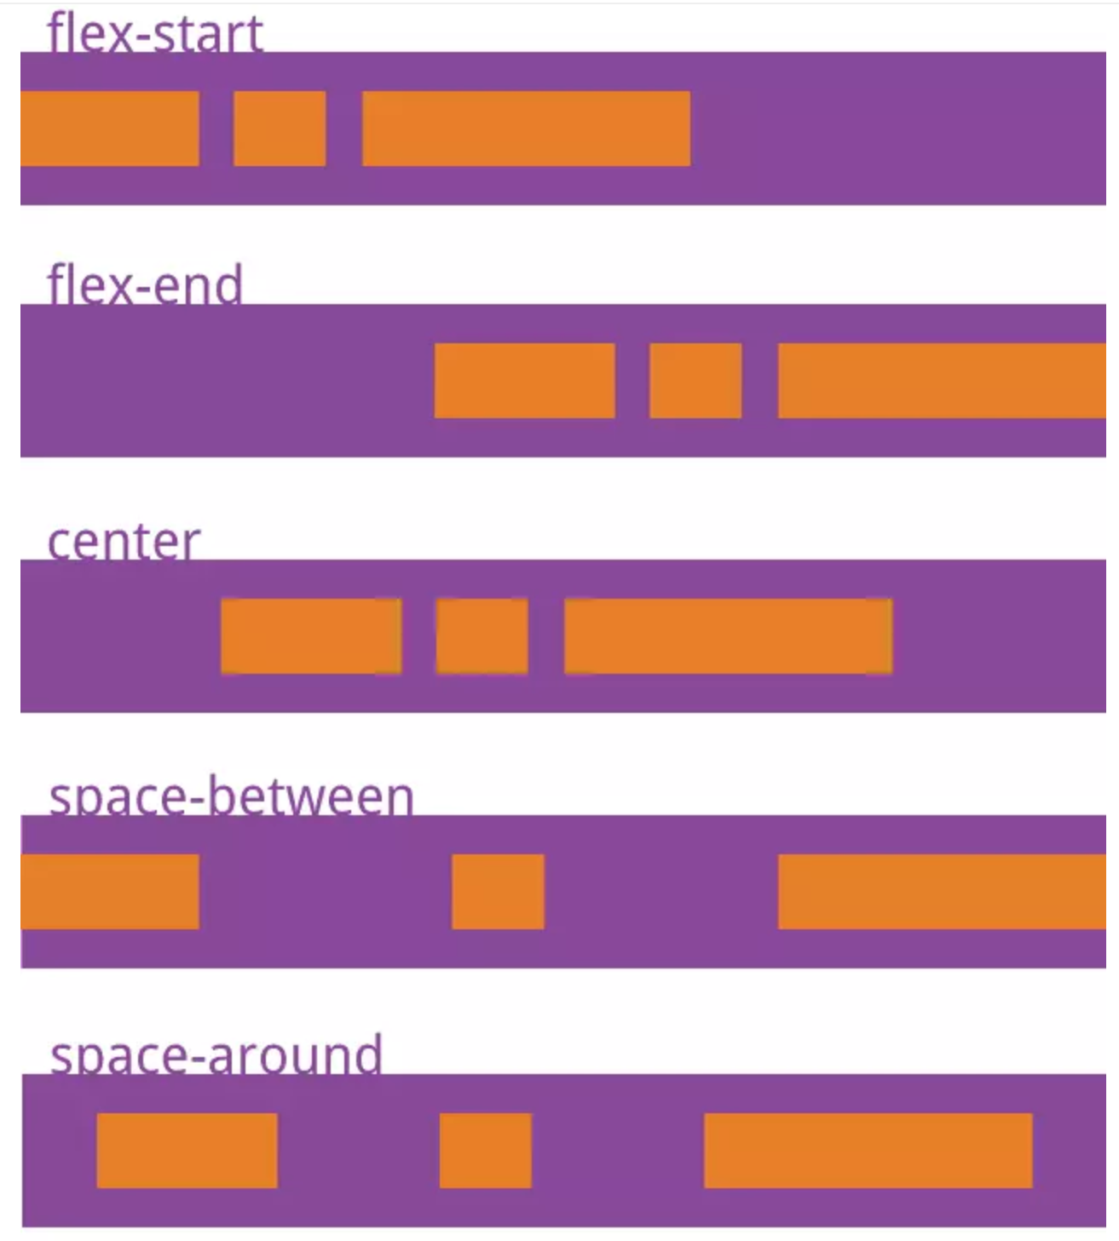
移动端布局的方案
回顾弹性盒子
5. justify-content属性

Slide 21
Thanks

